Slide 1

FESTIWAL PROJEKTÓW
MISTRZOWIE KODOWANIA
Szkoła Podstawowa nr 28 z Oddziałami Integracyjnymi w Lublinie

Slide 2
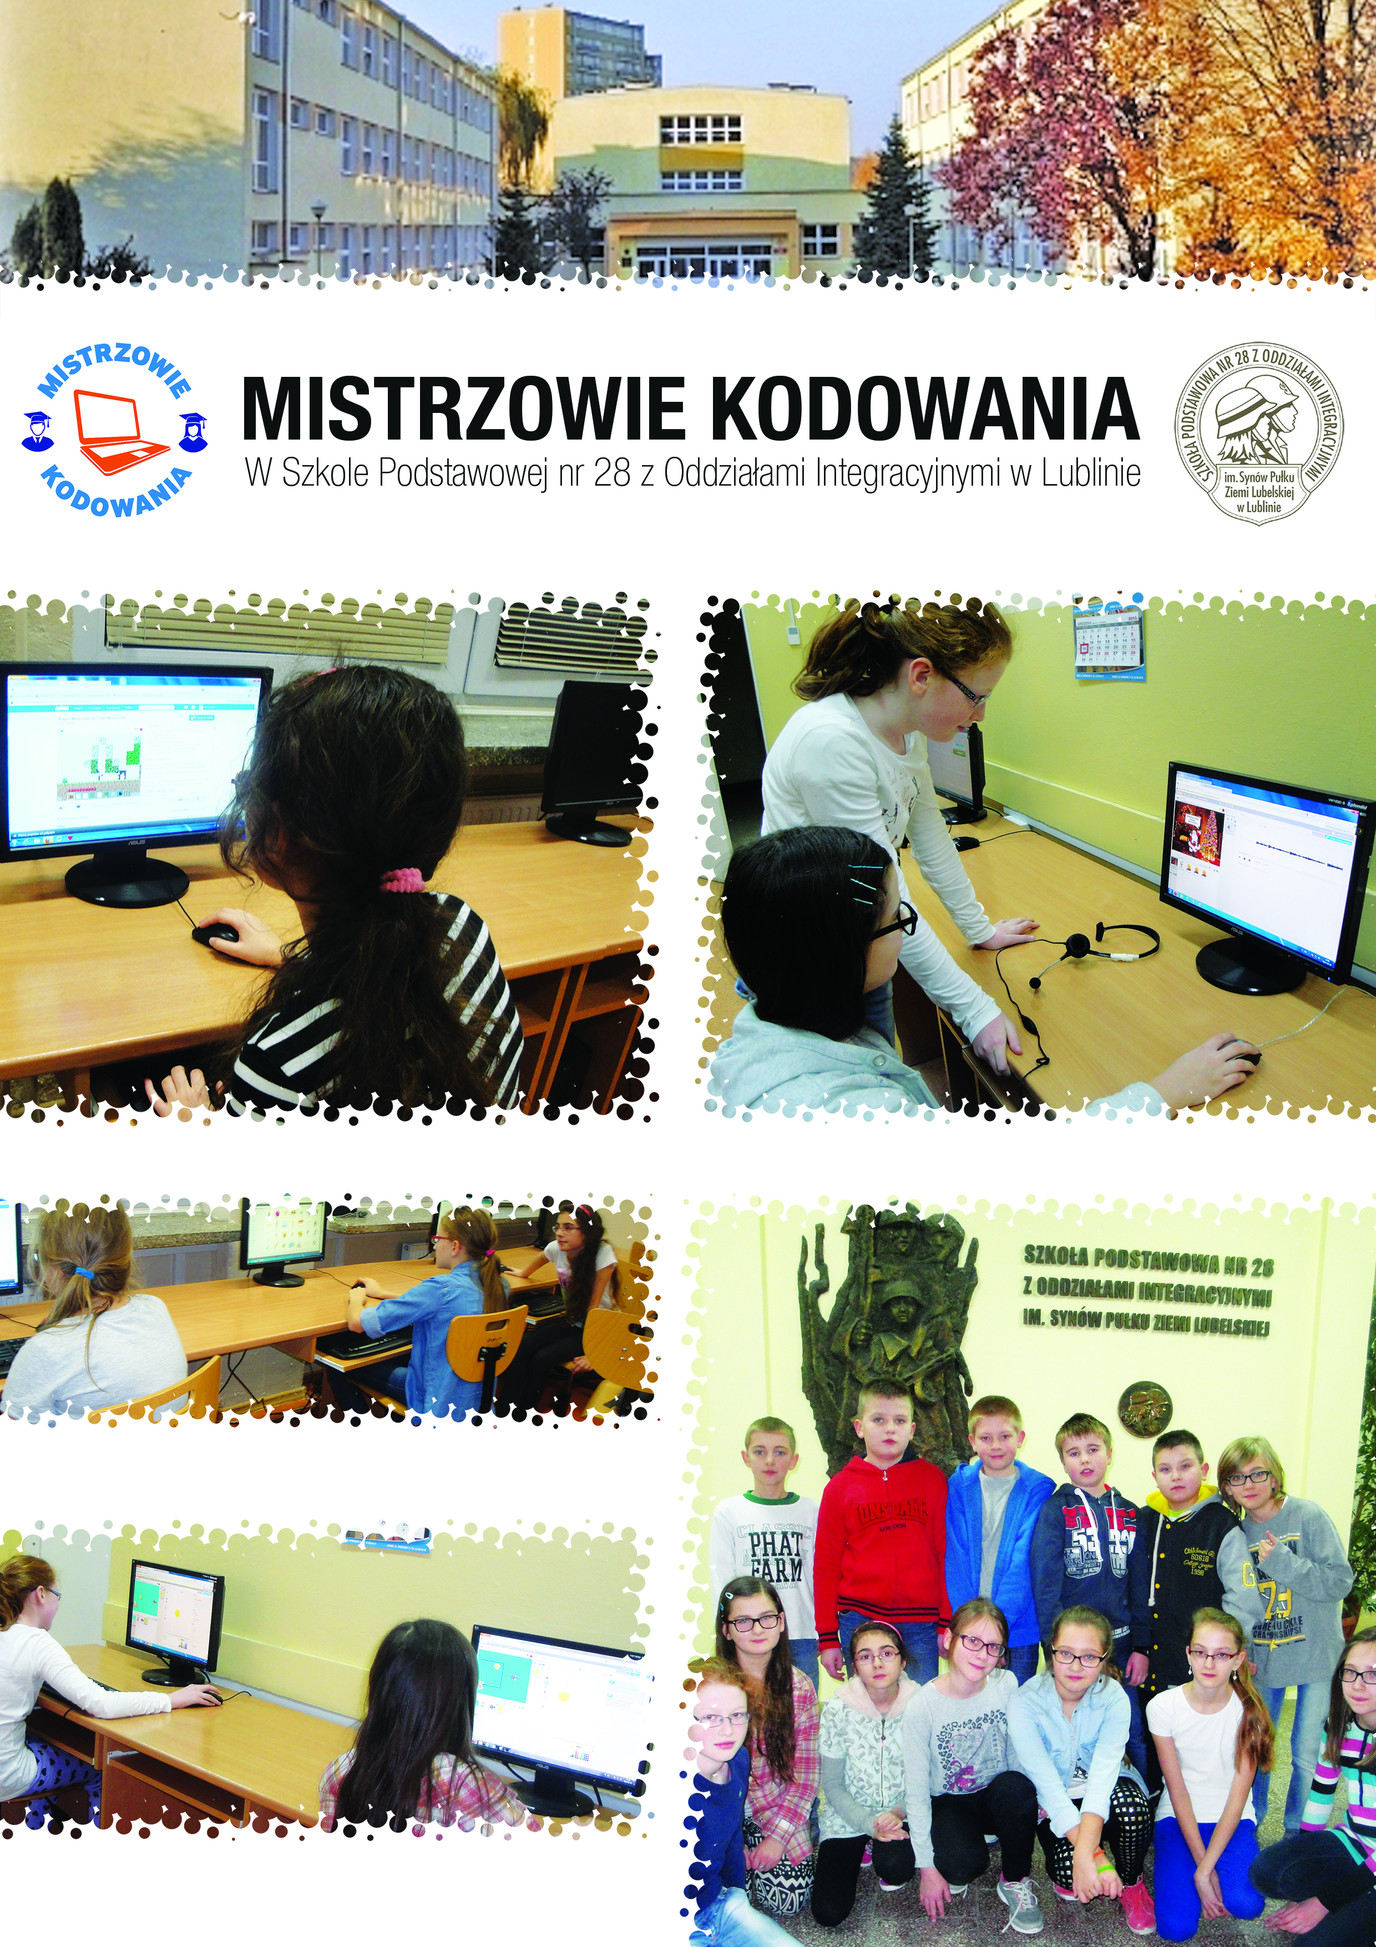
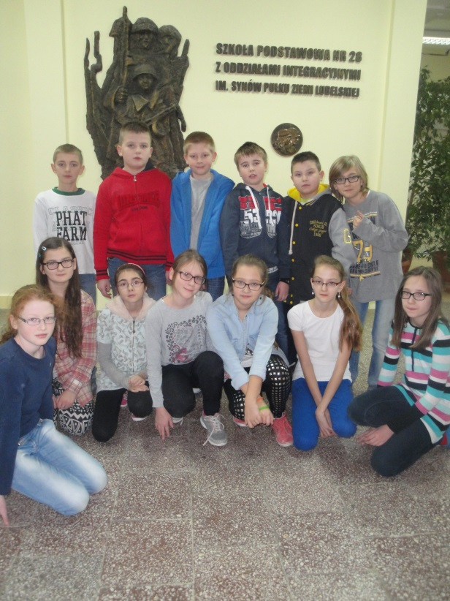
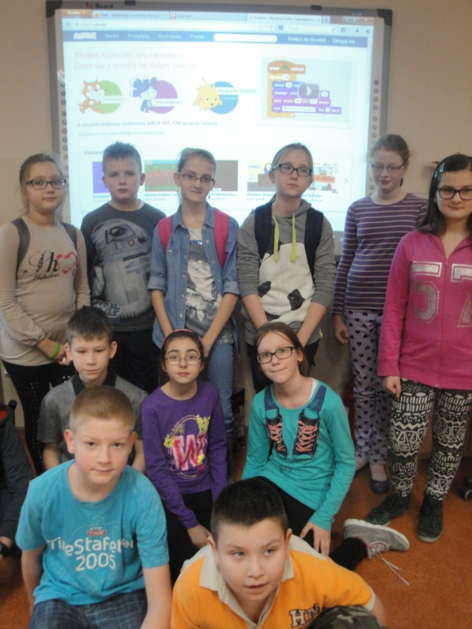
NASI MISTRZOWIE
Szkoła Podstawowa nr 28 z Oddziałami Integracyjnymi w Lublinie

Slide 3
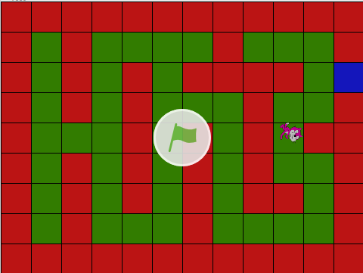
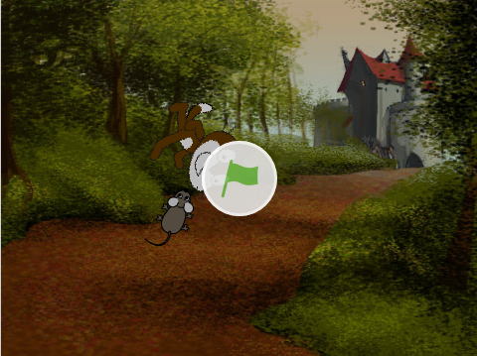
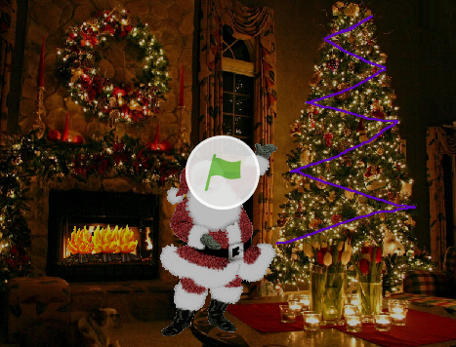
NASZE PROJEKTY
Sara Wójcik
Szkoła Podstawowa nr 28 z Oddziałami Integracyjnymi w Lublinie

Slide 4
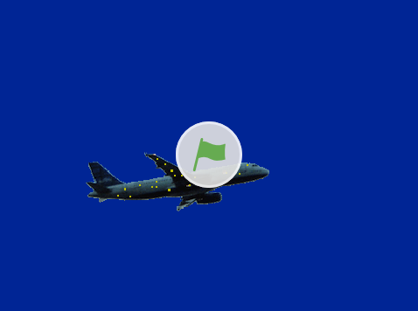
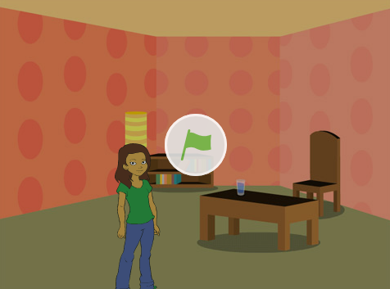
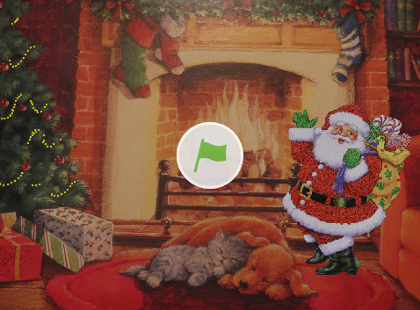
NASZE PROJEKTY
Pola Branecka
Szkoła Podstawowa nr 28 z Oddziałami Integracyjnymi w Lublinie

Slide 5
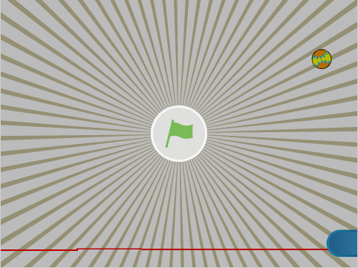
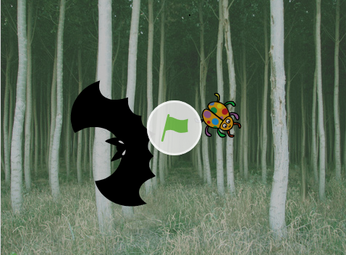
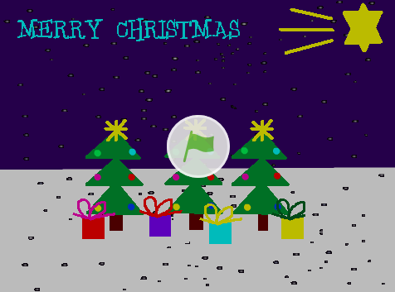
NASZE PROJEKTY
Olaf Orliński
Szkoła Podstawowa nr 28 z Oddziałami Integracyjnymi w Lublinie

Slide 6
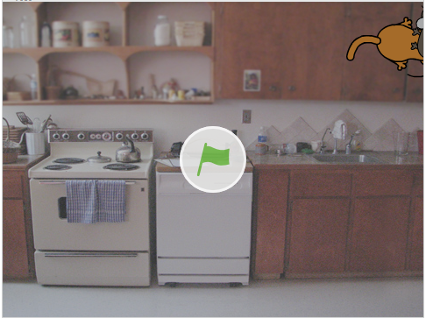
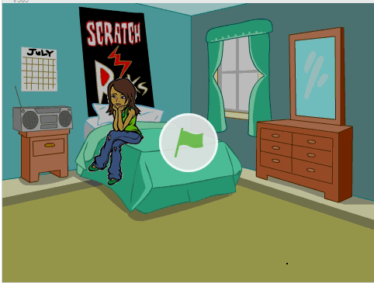
NASZE PROJEKTY
Szymon Mordel
Szkoła Podstawowa nr 28 z Oddziałami Integracyjnymi w Lublinie

Slide 7
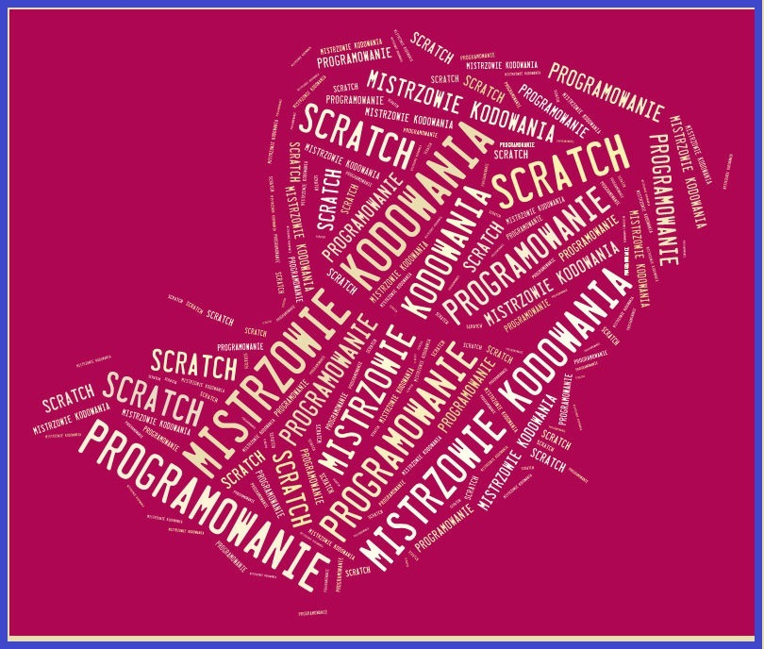
FESTIWAL PROJEKTÓW
DZIĘKUJEMY
ZA UWAGĘ
Szkoła Podstawowa nr 28 z Oddziałami Integracyjnymi w Lublinie

